Slide 1
Роль частного облака в развитии цифровой экономики в муниципальном образовании
Кирилл Савенков, Fujitsu
Менеджер по работе с партнерами

Slide 2

Развитие моделей управления
Off-premise
Source: Gartner

Slide 3
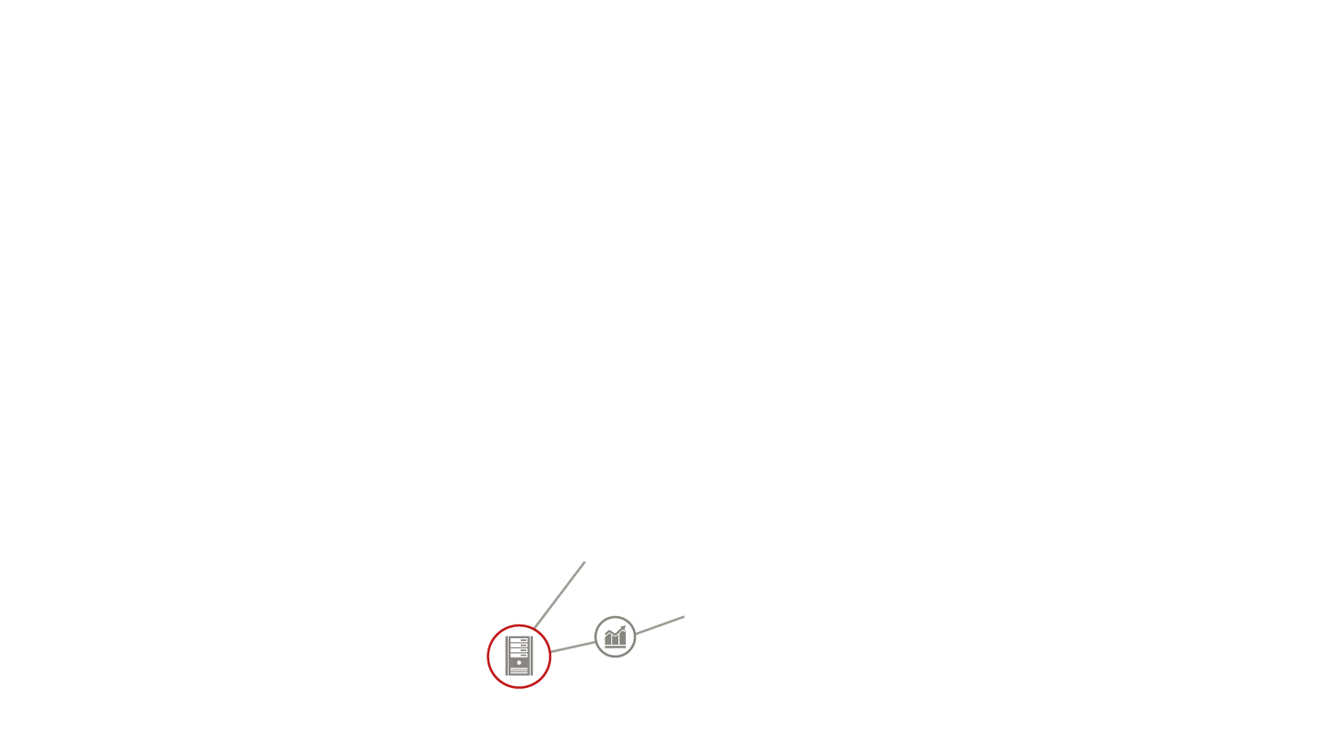
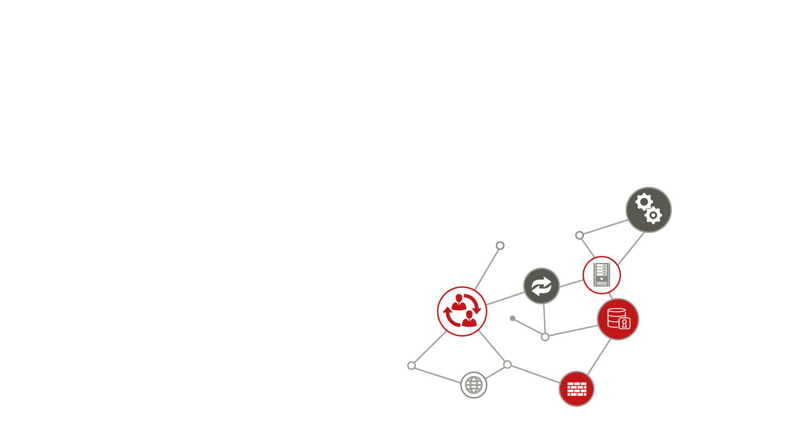
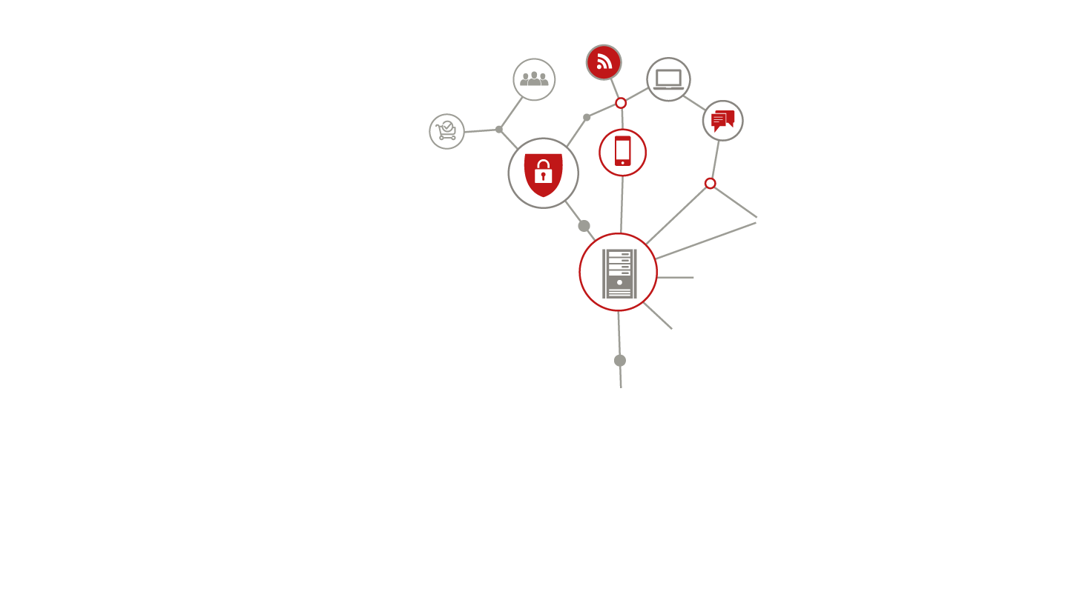
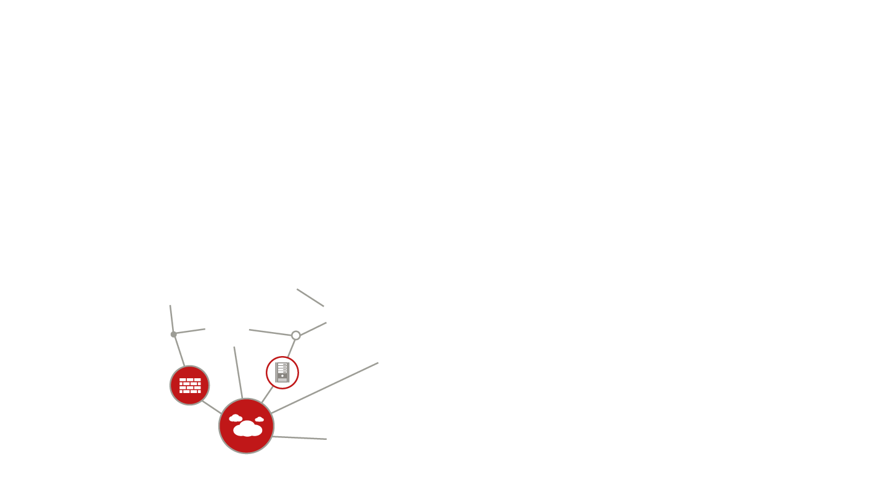
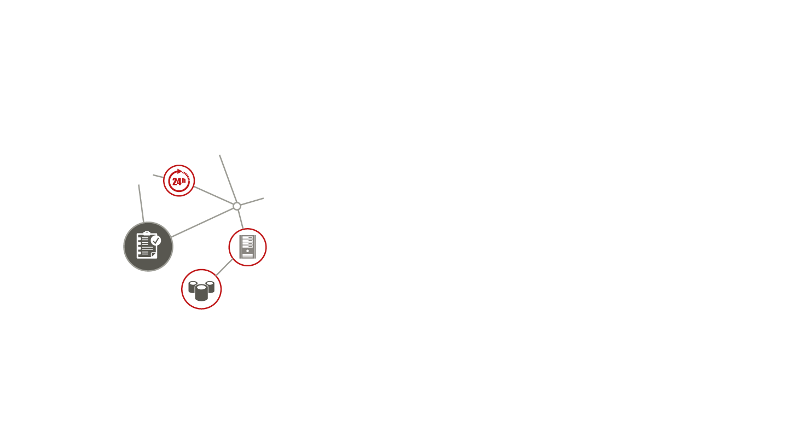
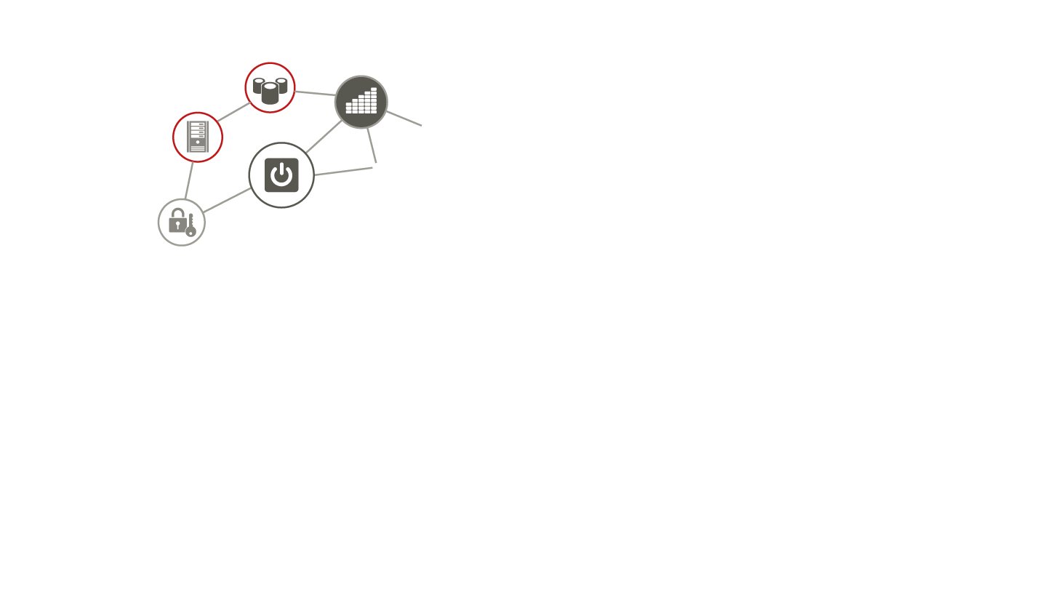
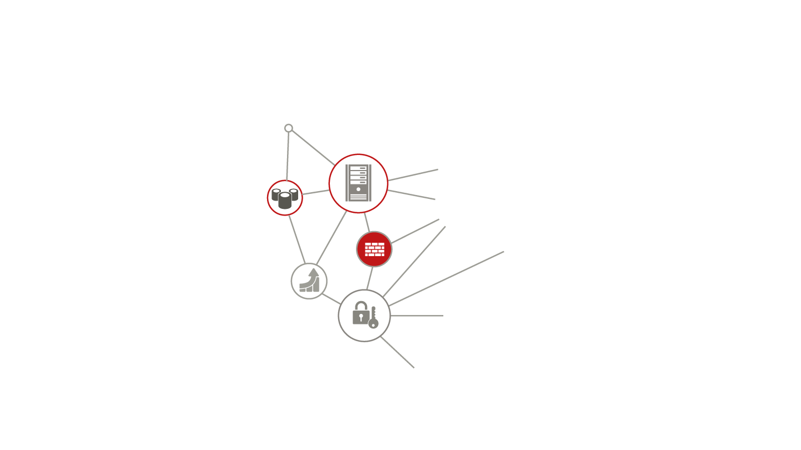
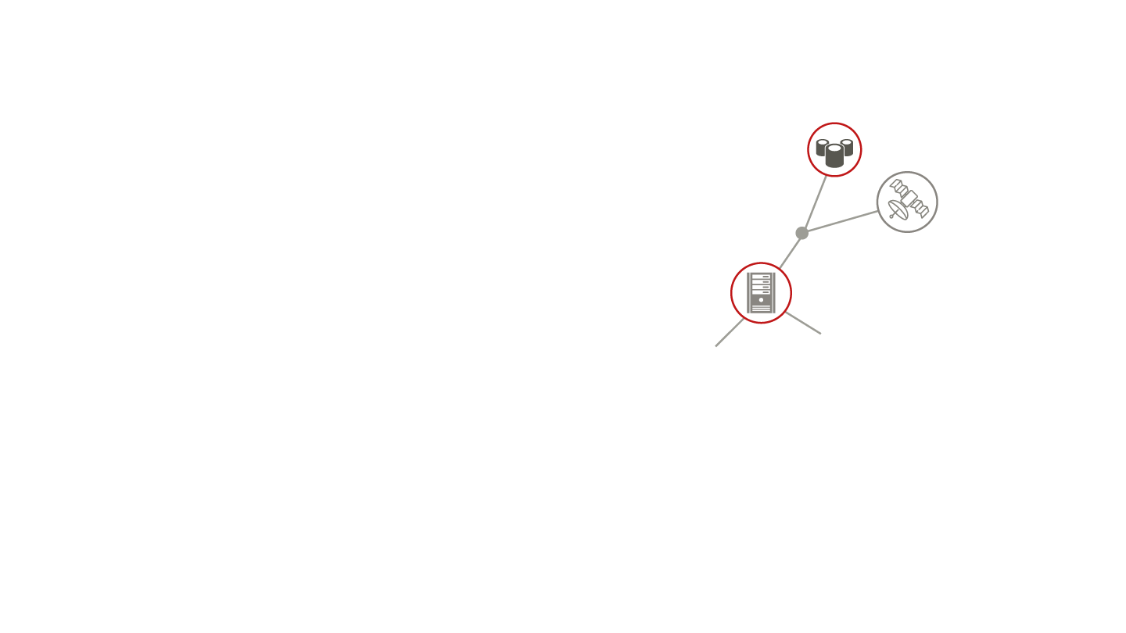
Облако, как способ наведения порядка

Slide 4

Преимущества стандартизации
Стандартизованные структуры помогают нам экономить время, силы и средства
Стандарты – основа индустриальных процессов
Устоявшиеся стандарты открывают простор для инноваций и гибкости
Четкое разделение специализаций позволяет организовать более продуктивное разделение труда
  Возможно переложить отдельные задачи на специализированных внешних сервис-провайдеров
Только стандарты позволят вам определить, насколько вы продвинулись в своей области

Slide 5
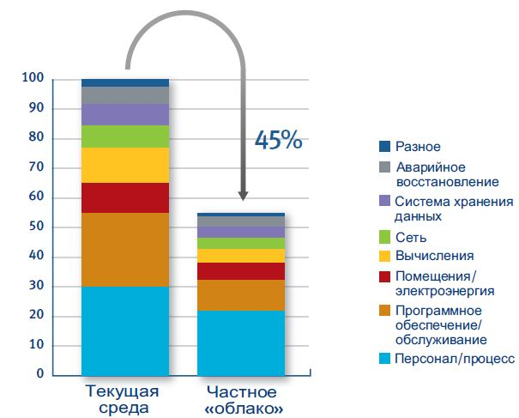
Типовые финансовые выгоды

